Slide 1
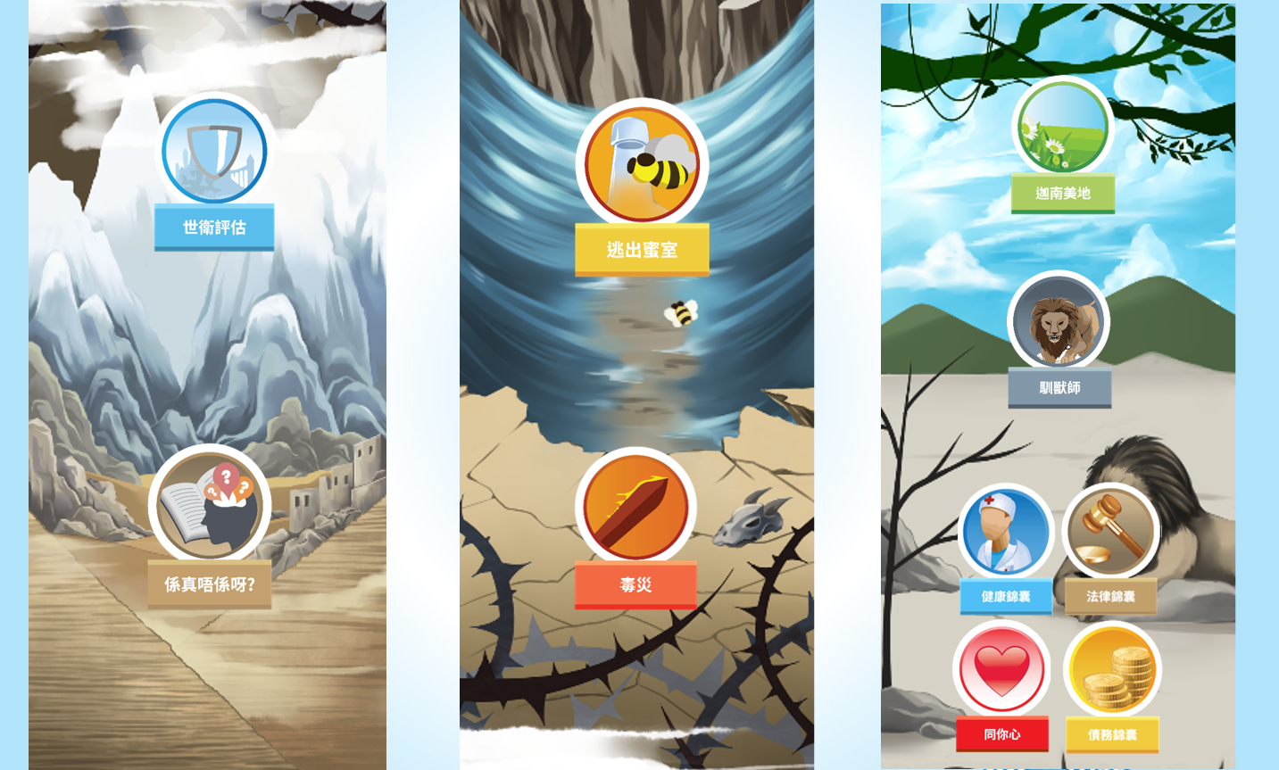
“逃出蜜室”遊戲 ─ 透過水平控制手機幫助蜜蜂逃離困局
“迦南美地” ─ 欣賞勵志影音強化戒毒的決心
世衛評估 ─ 用朋輩傾訴方式提出問題，評估毒癮程度
“馴獸師 “ ─外化吸毒行為成可控制之獅子，透過訂立目標強化自我效能
因應使用者的困境，提供各項不同資訊，如：健康、債務、法律等
“係真唔係呀?” ─道出各種吸毒謬誤
毒災─ 用實證指出吸毒後遺症
Notes:
有鑑於隱蔽吸毒年期持續增長，由2008年的1.9年增至2014年的5.2年，吸毒隱敝問题越趨嚴重。為回應各界對吸毒問題的關注及期望，基督教香港信義會天朗中心於2013年向禁毒基金申請，獲得撥款開發第二代智能手機應用程式---「點‧甩」。其功能比第一代 「毒癮無可忍」提供更整全支援服務系統，更能貼近隱敝吸毒人士的需要，給予另類的輔導體驗，提升求助的動機。
第二代智能手機應用程式以簡短介入模式 (Brief Intervention)為基礎，套用FRAMES (Feedback、Responsibility、Advice、Menu of option、Empathy and Self-efficacy)之概念作框架，用手機向用家提供回饋、責任感、意見、選擇、同理心及效能感，切合服務對象的需要。程式內容深入針對吸毒人士所面對之困境及需要，借用不同的「比喻」，配合智能手機的功能，創造一個全新的輔導平台，如同一個藏於口袋的輔導員般便利。
手機程式在内容設計上，除運用世衛的成癮行為的評估及情緒舒緩外，也提供更多西醫論証介紹各種吸毒後遺症及以中醫穴位方法提供短暫性舒緩方法(健康錦囊)、亦有幫助用家定立戒毒目標的遊戲工具(馴獸師) ，及通過水平控制遊戲--逃出”蜜室＂等等，為戒毒人士提供資訊、工具、方法及設定短期目標，提高他們的戒毒動機，及早尋求協助。

